Slide 1
БЕРЕЖЁМ ПЛАНЕТУ ВМЕСТЕ! Скворечники для скворцов
Прилетели скворцы
Молодой Весны гонцы!
Червяков они клюют,
И поют, поют , поют !

Slide 2
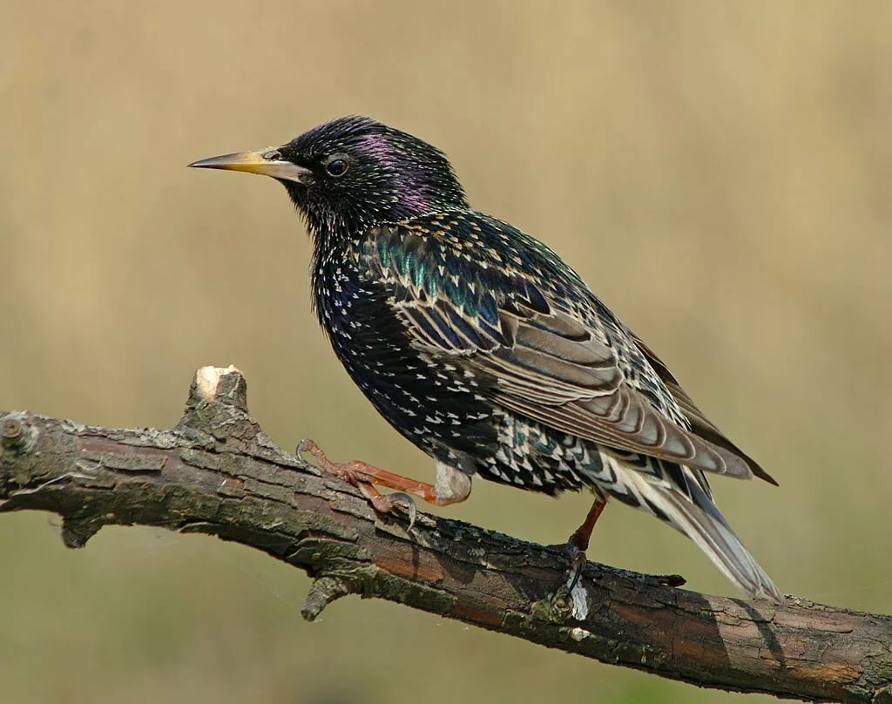
СКВОРЕЦ
О скворцах говорят : на крыльях весну принесли. Прилетают они вслед за грачами.
Питаются скворцы в основном насекомыми, червями, слизнями. Всем этим кормят они и птенцов. Скворец – одна из полезнейших птиц.

Slide 3
Из года в год,
Из века в век живу я там, где человек.
Селюсь с крестьянином я рядом, слежу за полем и за садом,
Очищаю растения от вредных букашек, поедаю бабочек, жучков и клопов-черепашек.

Slide 4
Вешать у жилья домики-скворечники – является старой народной традицией. Птицам часто не хватает мест для гнездовья. Это один из способов сохранения численности пернатых в парках города.

Slide 5
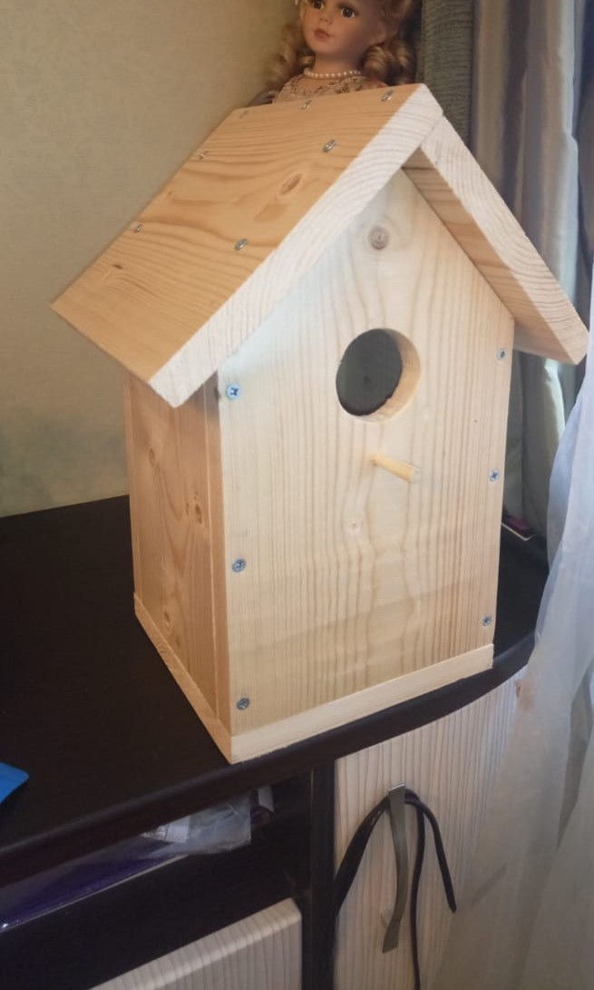
Для чего нужны скворечники?
Для наблюдения за птицами , их гнездовьями
Привлечение птиц с целью уничтожения вредителей
Воспитание любви к природе и труду

Slide 6
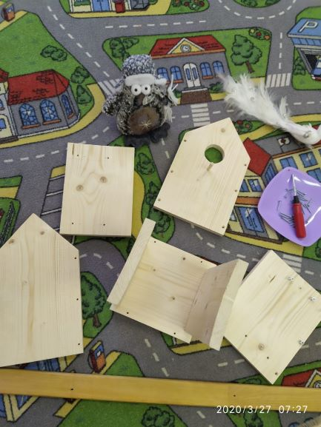
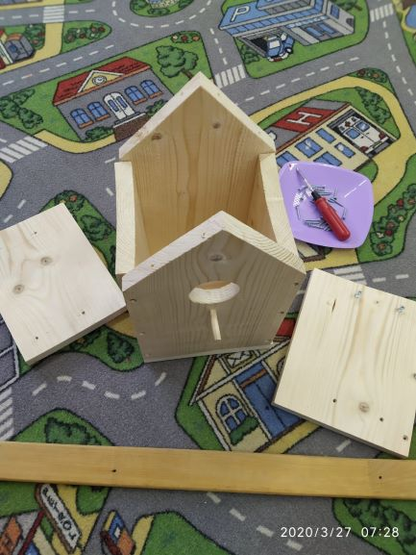
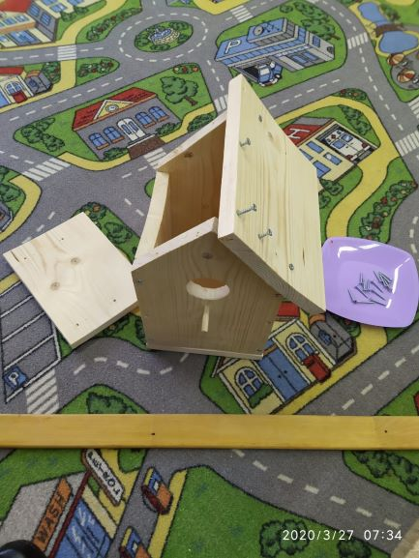
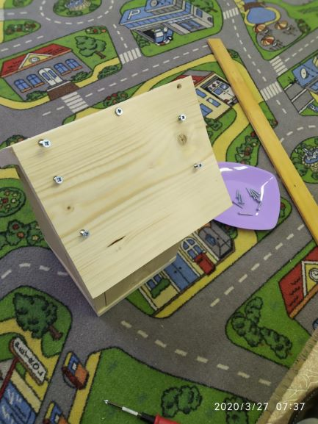
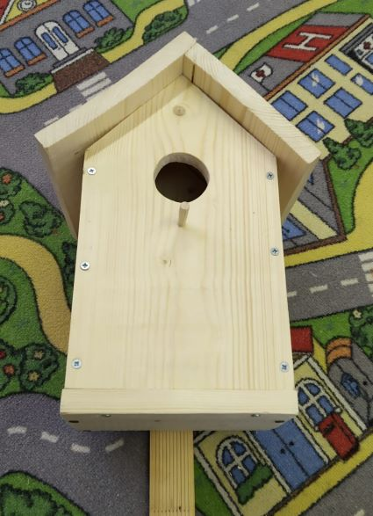
Порядок действий

Slide 7
Домик для птиц изготавливается из дерева . Основание скворечника должно быть 25х25 см, а высота чуть больше. Отверстие – около 5 см в диаметре.
А полочка перед ним должна быть небольшой, иначе этим воспользуются хищные птицы.

Slide 8
Строя и развешивая вместе с детьми скворечники, мы прививаем им любовь к птицам и бережное отношение к природе!

Slide 9
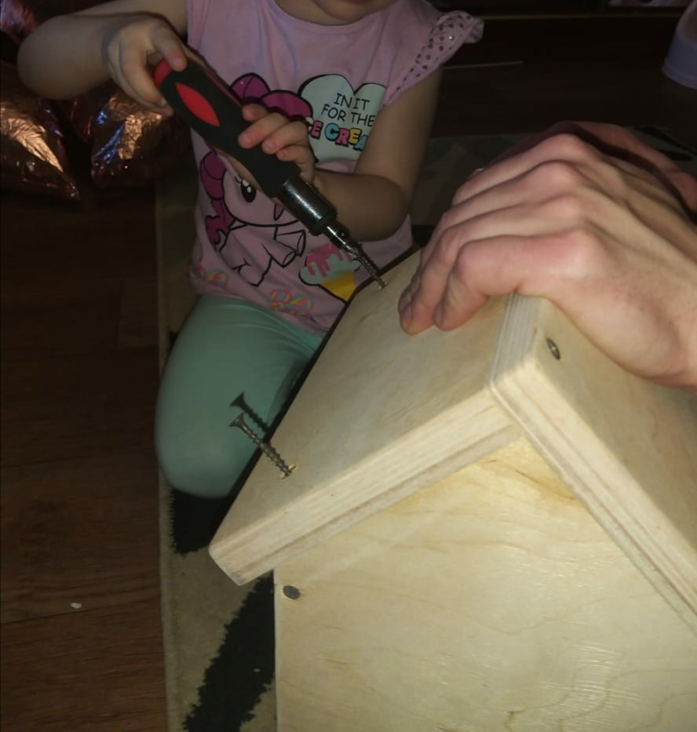
Скворечник получился хороший, а значит на одно место для жизни птиц стало больше.

Slide 10
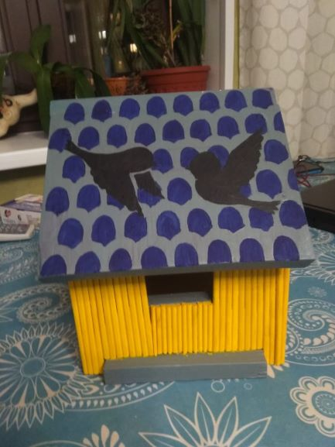
«КАЖДОМУ СВОЙ ДОМИК»
Домики для скворцов ждут своих обитателей. Мы очень рады, что смогли помочь птицам, а значит, и всей природе. Ведь птицы – санитары наших садов, парков и лесов.

